Slide 10
2º TRIMESTRE DE 2021

Slide 11
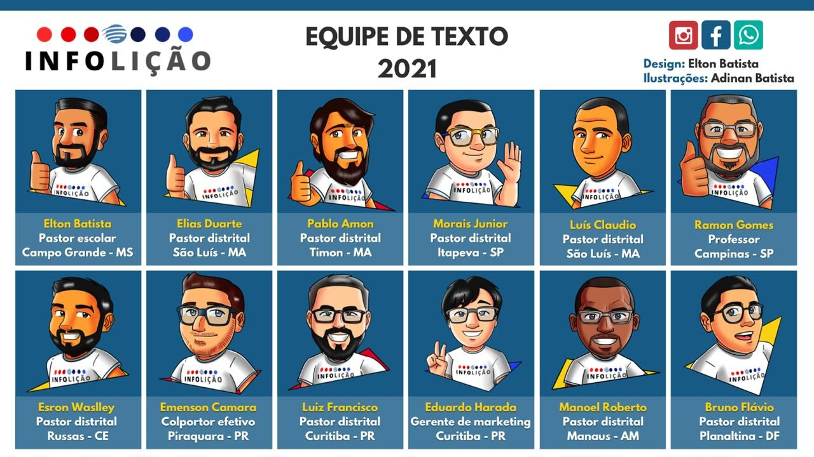

Slide 12
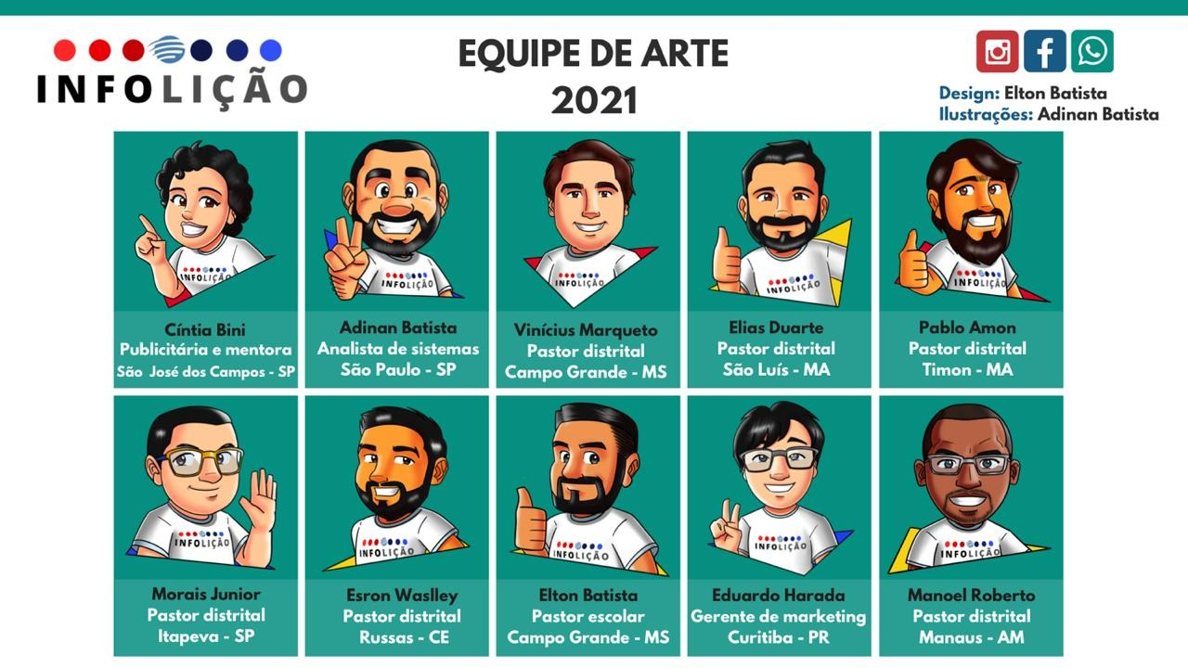

Slide 13
